Slide 1
KARTOFFELBAUTAGE 2026
Informationen zum Schweizer Kartoffelmarkt
Speisekartoffeln
Raphael Müller
Roger Mäder
Inoverde fenaco Genossenschaft PGK SWISSCOFEL
Tel. +41 58 434 17 24
raphael.mueller@inoverde.ch
Bereichsleiter Produkte/ Projekte SWISSCOFEL
Tel. +41 31 380 75 74
roger.maeder@swisscofel.ch
Notes:
KARTOFFELBAUTAGE 2026
Informationen zum Schweizer Kartoffelmarkt
Teil: Speisekartoffeln

Slide 2

Agenda
Marktsituation nach der Grossernte 2025
Konsequenzen aufs Importregime
Betriebliche Herausforderungen
Unser Engagement gegen Foodwaste
Strategie & Ausblick
Notes:
Agenda
Marktsituation nach der Grossernte 2025
Konsequenzen aufs Importregime
Betriebliche Herausforderungen
Unser Engagement gegen Foodwaste
Strategie & Ausblick

Slide 3
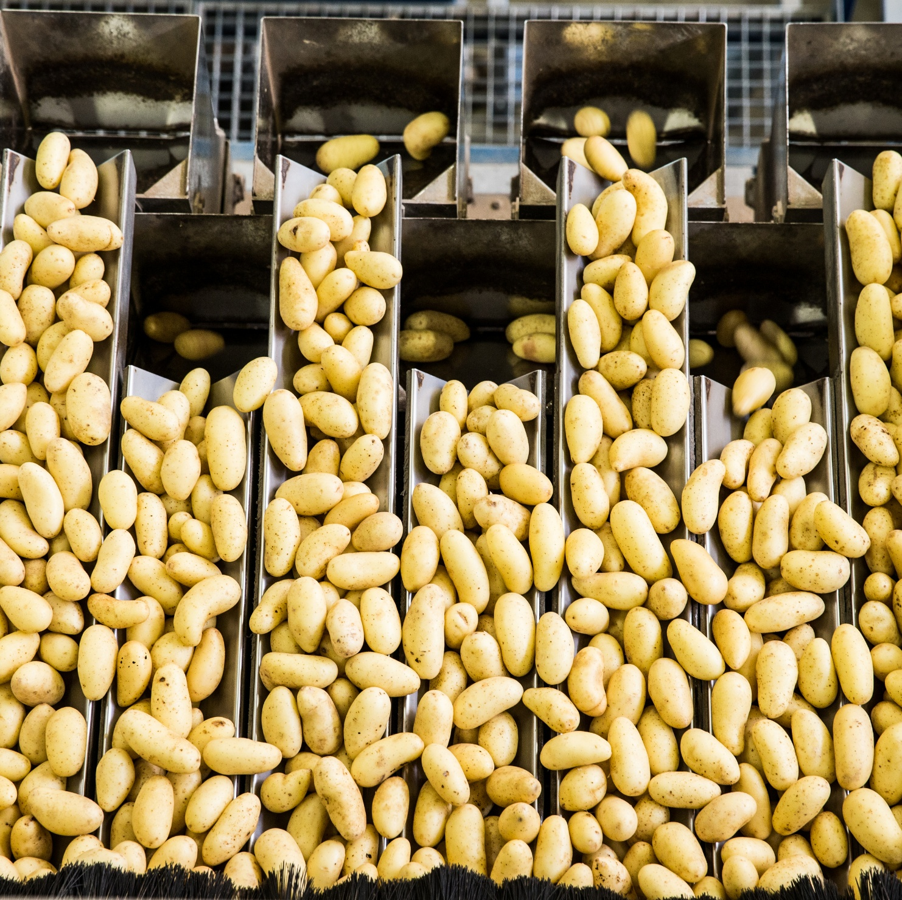
Swisscofel
Wer sind wir?
157 Mitglieder aus Gross- & Detailhandel, Import und verwandten Branchen
CHF 4 Mrd. Jahresumsatz mit Früchten, Gemüse & Kartoffeln
86 % des Handelsvolumens dieser Produkte in der Schweiz
Früchte, Gemüse, Kartoffeln (PGK), Convenience, Ressorts
Notes:
Swisscofel
Wer sind wir?
157 Mitglieder aus Gross- & Detailhandel, Import und verwandten Branchen
CHF 4 Mrd. Jahresumsatz mit Früchten, Gemüse & Kartoffeln
86 % des Handelsvolumens dieser Produkte in der Schweiz
Früchte, Gemüse, Kartoffeln (PGK), Convenience, Ressorts

Slide 4
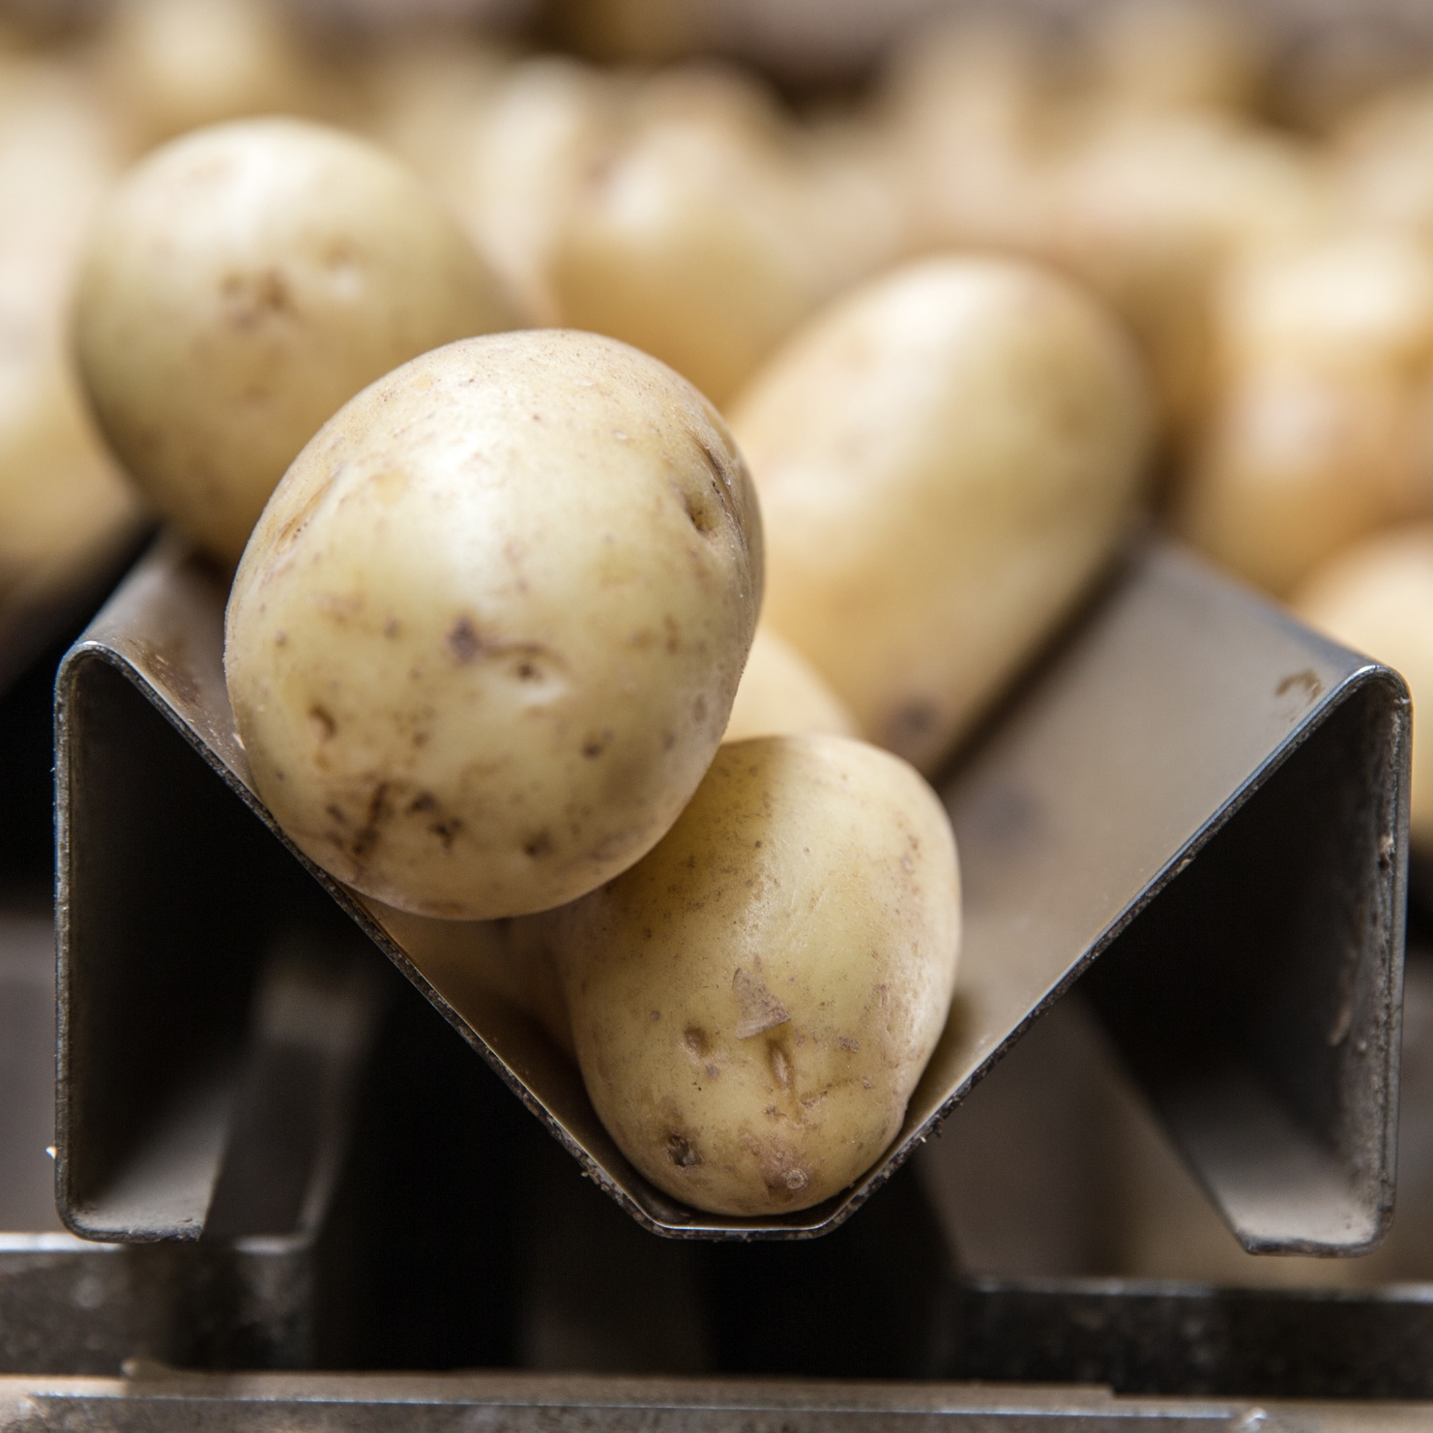

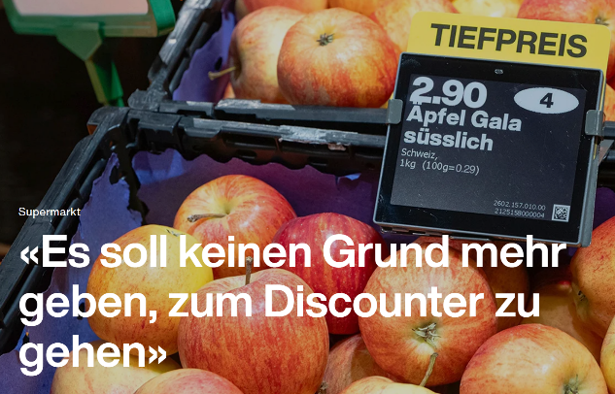
MARKTSITUATION NACH GROSSERNTE 2025
Was ist passiert am Speisekartoffelmarkt?
Einflussfaktoren
Ausgangslage & Rückblick Ernte 2025
Konsequenzen auf den Markt
Nachfrage, Konsum & Segmenttrends
Preissensibilität und Konkurrenzsituation
Notes:
MARKTSITUATION NACH GROSSERNTE 2025
Was ist passiert am Speisekartoffelmarkt?
Allgemeines zu Einflussfaktoren auf den Markt
Die gesamte Wertschöpfungskette der Früchte-, Gemüse- und Kartoffelbranche ist auf einen wirksamen Grenzschutz angewiesen.
Eine einzelbetriebliche, konsequent an der Nachfrage ausgerichtete Anbauplanung ist eine zentrale Voraussetzung für einen langfristig funktionierenden Markt.
Verlässliche und präzise Ernteschätzungen bilden die Grundlage für marktgerechte Richtpreise und einen reibungslosen Verlauf der Kampagne.
Die richtige Qualität für das jeweils passende Marktsegment hat höchste Priorität.
Das laufende Jahr hat deutlich aufgezeigt und zeigt weiterhin, wie entscheidend diese vier Faktoren für die Marktstabilität sind.
Ausgangslage & Rückblick auf die Ernte 2025
Die Pflanzung der Kartoffeln erfolgte frühzeitig und unter günstigen Witterungsbedingungen.
Sehr gute Wachstumsbedingungen wirkten sich positiv auf Ertrag und Qualität aus und ermöglichten einen frühen Erntebeginn.
Die Frühkartoffelernte startete zeitgerecht. Konventionelle Preise wurden erstmals saisonübergreifend festgelegt und linear angepasst. Die Marktresonanz war positiv: Der neue Preisansatz führte zu mehr Ruhe im Marktverhalten. Bei den Bioproduzenten hat sich dieser Ansatz bislang leider noch nicht durchgesetzt. Insgesamt verlief die Frühkartoffelkampagne 2025 dank der neuen Preisstrategie und der günstigen Bedingungen weitgehend stabil.
Auch die Haupternte konnte unter optimalen Bedingungen und eingebracht werden.
Es wurden Mehrmengen von rund 15–20 % gegenüber dem Bedarf geerntet.
Diese Mehrmengen konnten von den Handelsbetrieben nur dort übernommen werden, wo ein entsprechender Absatz absehbar war.
Welche Konsequenzen hatte dies für den Markt
Die Richtpreise der Produzenten kamen unterhalb der mittleren Preisbänder zu liegen. Im Bio-Segment gar am untersten Preisband. Dies aufgrund der extrem hohen Erträge.
Die Produktionsüberschüsse für 2025 stellen die üblichen Marktteilnehmer vor grosse Herausforderungen. Die Preise an der Front sowie die zuvor wichtigen Lagerzuschläge können nur teilweise oder gar nicht realisiert werden. Es ist bedauerlich, dass verschiedene Marktakteure – vom Produzenten bis zum Händler – durch die Vermarktung dieser Mehrmengen zu niedrigen Preisen das gesamte Markgefüge unter Druck setzen.
Exkurs: Der Grossistenmarkt, der für Inoverde rund 5 % des Gesamtmarktes bei Kartoffeln ausmacht, ist zwischenzeitlich auf unter 2 % geschrumpft. Viele Mitbewerber, darunter zahlreiche Produzenten, bieten vorübergehend Ware zu Tiefstpreisen an.
Für 2026 wird eine Reduktion der Frühkartoffelanbaufläche erwartet, um das Marktgleichgewicht wiederherzustellen.
Teile der aktuellen Biomengen sind wohl nicht als Bio-Ware vermarktbar und belasten dadurch den übrigen Markt.
Entwicklung von Nachfrage, Konsum, & Segmenttrends
Der Schweizer Speisekartoffelmarkt verzeichnet ansonsten stabile Konsumzahlen von rund 45 kg pro Kopf. Das Wachstum konzentriert sich vor allem auf Convenience-Produkte, Bio- und Spezialsorten sowie auf verarbeitete Kartoffelprodukte im Foodservice.
Das Budget-Segment verliert allmählich an Bedeutung, was zulasten der «normalen» Speisekartoffeln geht. Dies wirkt sich auf die Frontpreise aus und übt Druck auf das Standard-Segment aus. Budgetpreise haben für Produzenten zwar keine formale Bedeutung, sind aber ein relevanter Treiber im Konsumverhalten.
Spezialsegmente, insbesondere solche unter dem Fokus Foodwaste, gewinnen zunehmend an Bedeutung.
CO₂-Bilanz, regionale Produktion und Verpackungsinnovationen sind zunehmend entscheidend.
Preissensibilität und Konkurrenzsituation
Die Preissensibilität ist besonders bei Haushalten mit geringerem Einkommen hoch. Die aktuellen Detailhandelspreise für konventionelle Kartoffel im Standardbeutel 2.5kg liegen bei knapp über CHF 1.10 pro kg. Die Margen der Grossverteiler sind minimal, teilweise null oder sogar negativ.
Die Aussage «Es gibt keinen Grund mehr, zum Discounter zu gehen» aus dem Oktober 2024 beschäftigt den Handel bis heute und wird ihn auch langfristig prägen.
Lange Zeit wurden die Margen der Detailhändler kritisiert – inzwischen sind sie erodiert. Wer nachhaltig diese Margeneinbussen tragen wird, bleibt jedoch offen.

Slide 5
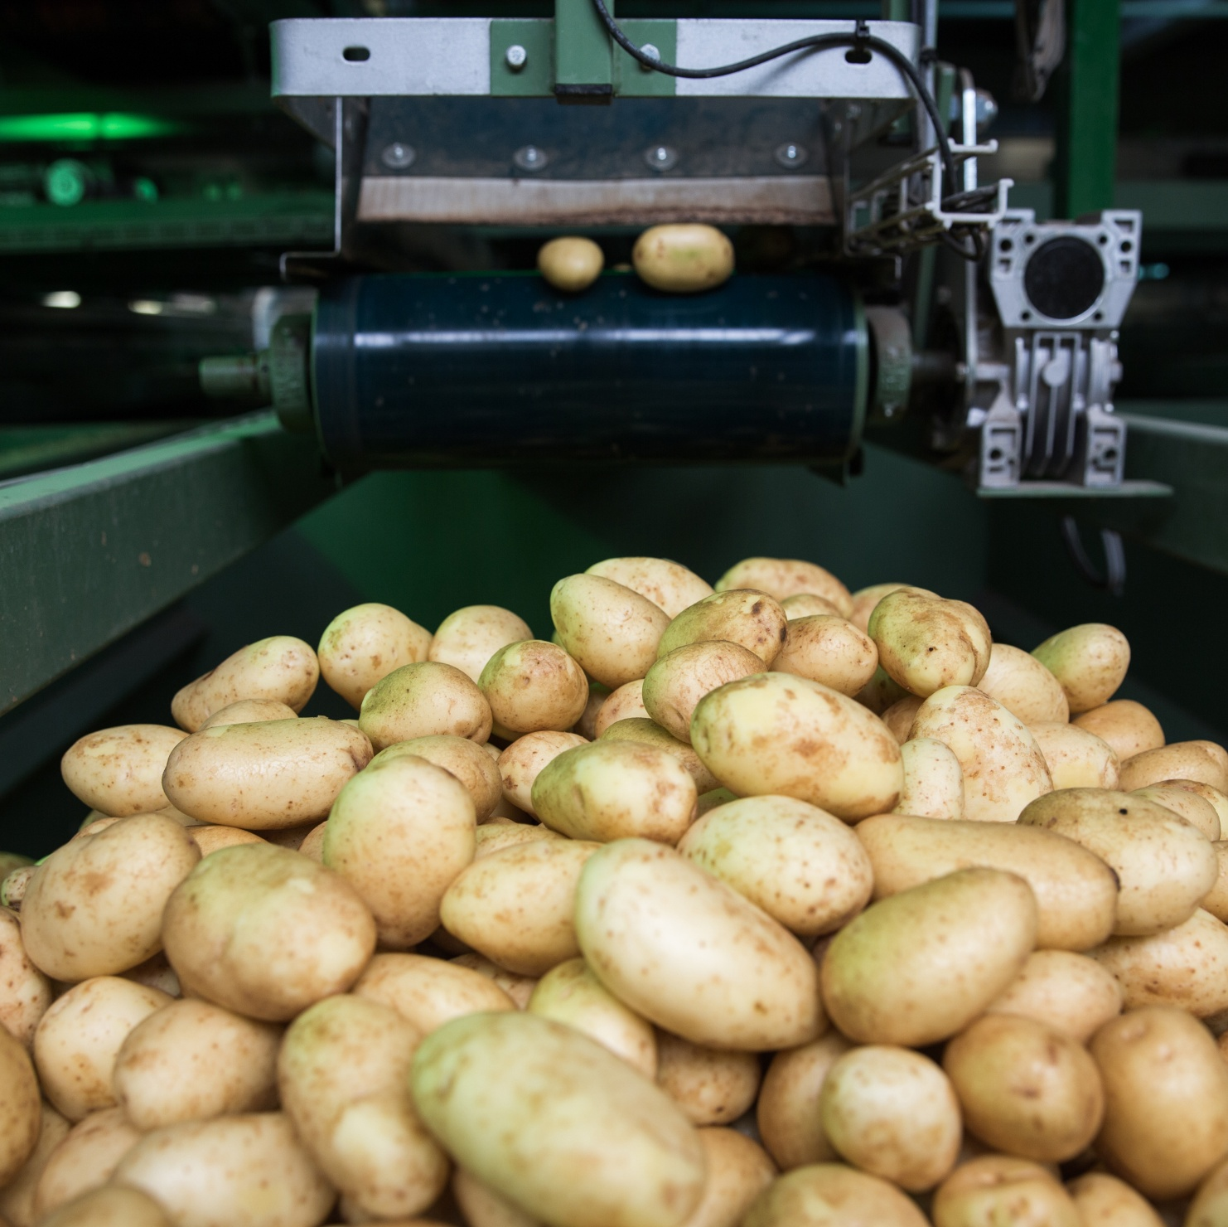
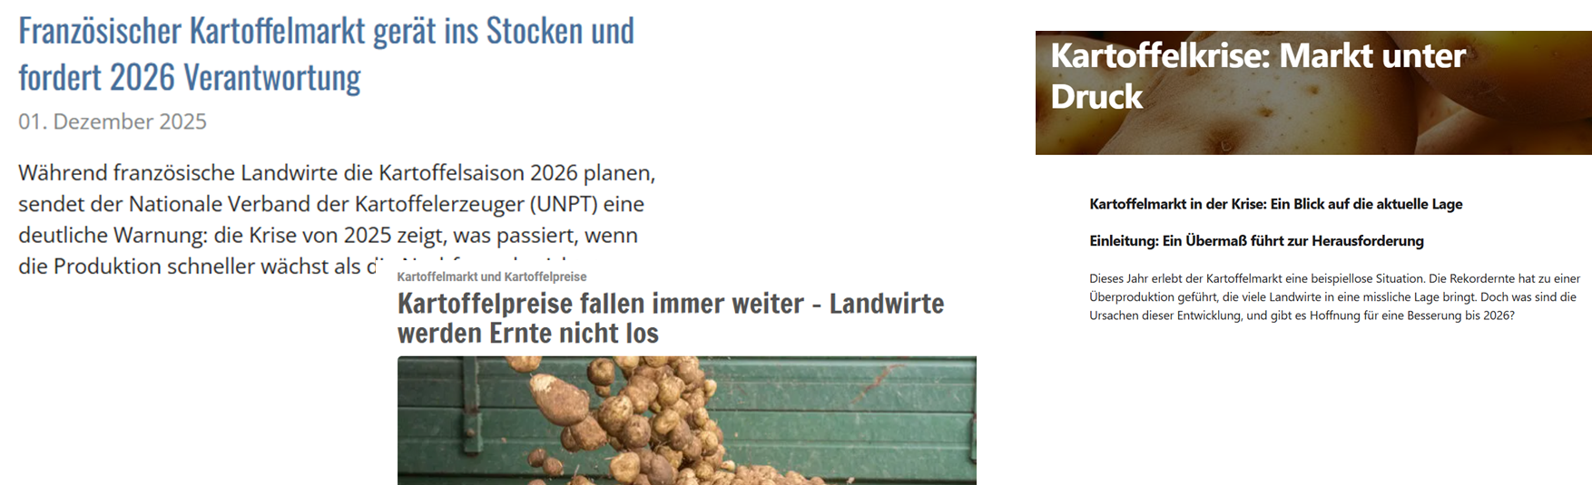
Konsequenzen auf importregime
Warum Grenzschutz und Kontingente für den Schweizer Kartoffelmarkt zentral sind?
Allgemeines zur Importregelung
Angebotsfülle & Preiszerfall in der EU
Konsequenzen für den Schweizer Markt
Notes:
Konsequenzen auf Importregime
Warum Grenzschutz und Kontingente für den Schweizer Kartoffelmarkt zentral sind?
Allgemeines zur Importregelung
Angestrebt wird ein Selbstversorgungsgrad von rund 95 %.
Bei keinem anderen pflanzlichen Produkt ist der Inlandanteil so hoch wie bei Speisekartoffeln.
Das WTO-Kontingent (Marktzugangsverpflichtung bzw. Mindestmarktzutritt von 5 %) beträgt 6’500 t Speisekartoffeln.
In Abstimmung mit den Produzenten wurde der Importzeitpunkt bewusst auf das Saisonende gelegt.
Die Hälfte des Kontingents für Speisekartoffeln wird versteigert, die restliche Menge nach Marktanteilen zugeteilt. Glücklicherweise sind auch in diesem Jahr die Kontingentsanteile in den Händen jener, die damit umzugehen wissen.
Die Marktanteile berechnen sich aus den im Inland von Produzenten übernommenen und bezahlten Kartoffeln sowie den Importmengen des Vorjahres.
Der Grenzschutz (Strafzoll) von 64 CHF pro 100 kg für Speisekartoffeln dient dem Schutz der inländischen Produktion und der Sicherung einer gewissen Preisstabilität.
Angebotsüberhänge und Preiszerfall in der EU
Hohe Zölle ausserhalb des Kontingents verhindern Preisdruck durch Billigimporte und fördern die Planungssicherheit. Kontingente und Grenzschutz schaffen Stabilität für Schweizer Produzenten und Lagerhalter.
Gerade in Jahren mit Überproduktion (wie 2025) ist der Grenzschutz entscheidend, um Dumpingpreise zu vermeiden.
Es ist sinnvoll, am bewährten System festzuhalten: Ein Blick über die Grenze zeigt deutlich, welche Auswirkungen ein freier Markt haben kann.
Die Medien berichten derzeit intensiv über die Angebotsfülle bei Kartoffeln in der EU; Preise von unter 5 €/100 kg für nicht vertraglich gebundene Ware sind dort Realität.
Konsequenzen für den Schweizer Markt
Dank des guten Zusammenspiels von Produktion, Handel und Detailhandel ist die Schweiz vor vergleichbaren Marktsituationen wie im europäischen Umfeld weitgehend geschützt – auch wenn brancheninterne Diskussionen teilweise hart geführt werden.
Zusatzkontingente werden ausschliesslich bei ausgewiesenem Bedarf gesprochen. Dieses Jahr benötigt es wohl keine.
Das Gentlemen’s Agreement zur Kontingentsausschöpfung sowie der Grenzschutz reduzieren das Risiko deutlich gegenüber einem freien Markt.
Konsequenz daraus: Priorisierung von Schweizer Ware – sowohl aus der alten Ernte als auch aus der neuen, sobald diese verfügbar ist. Kontingente werden bei Bedarf bewusst nicht ausgeschöpft.
Wichtig ist die Klarstellung, dass die Margen für Importwaren auf allen Handelsstufen ungenügend sind. Lange gefüllte Lager und eine starke Swissness am Verkaufspunkt sind wirtschaftlich interessanter.
Dennoch ist eine vollständige Selbstversorgung von 100 % oder mehr nicht erstrebenswert: In Jahren mit Erntemengen von 120 % (siehe 2025) würde die Situation für alle Branchenteilnehmer äusserst unangenehm.

Slide 6
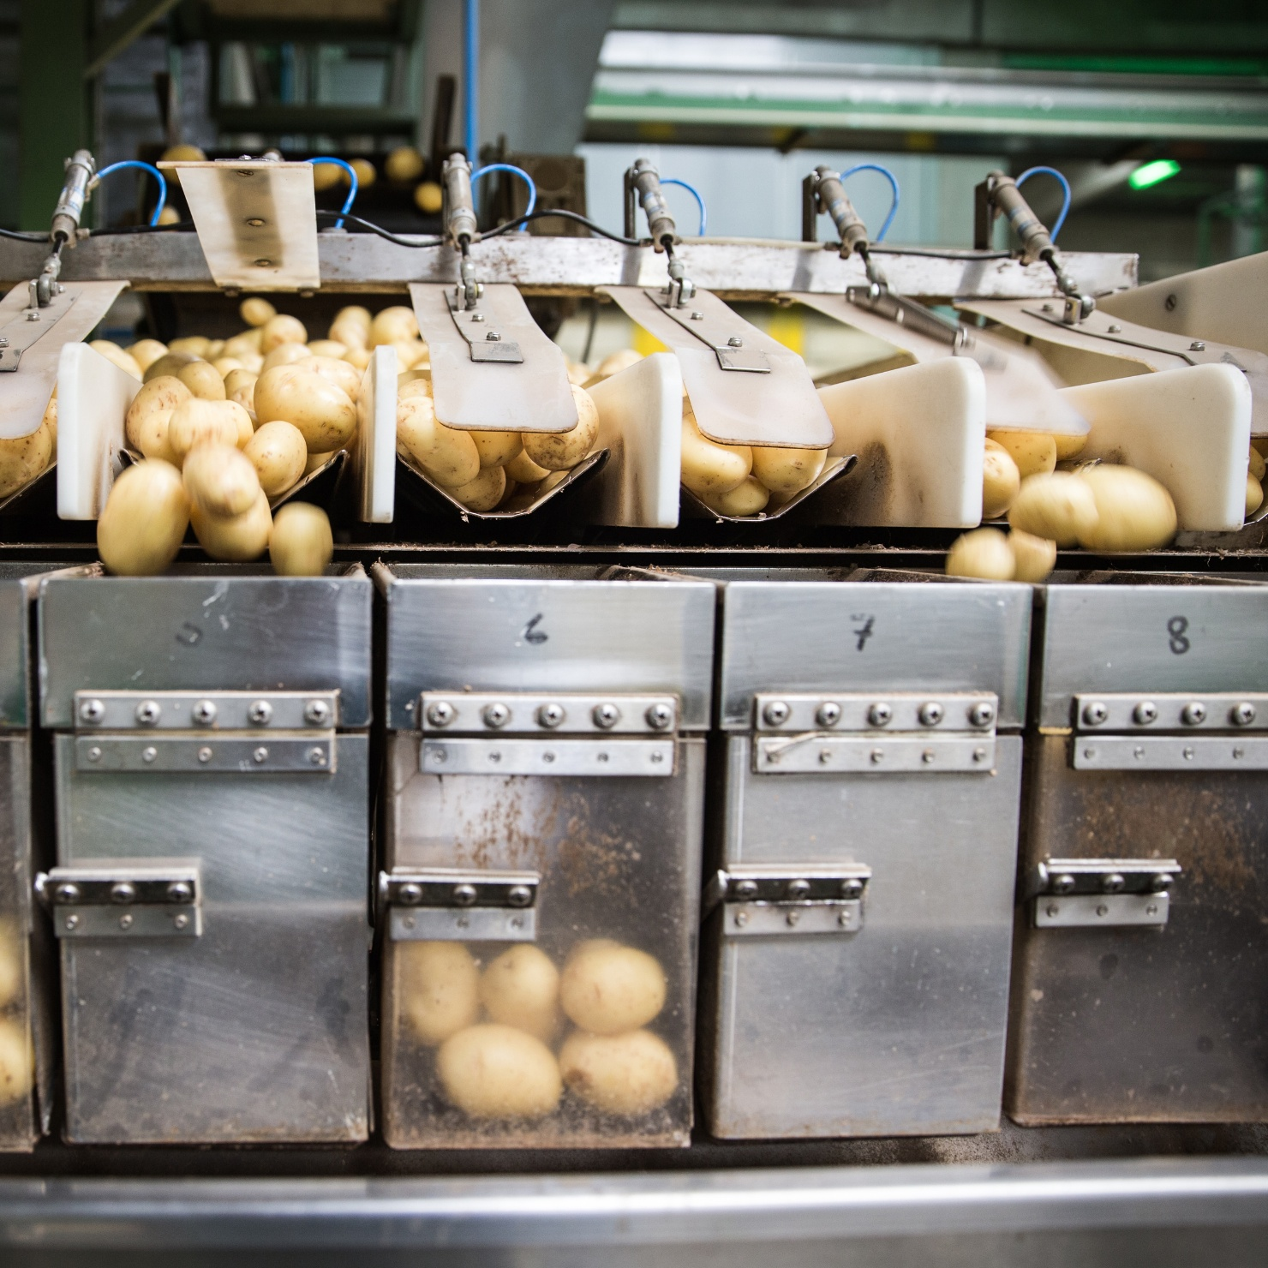




Betriebliche herausforderungen
Was hat die Handelsstufe sonst noch bewegt?
Überschussmanagement & Logistik
Anbauplanung 2026
Investitionen & Kostenumfeld
Nachhaltigkeitsbestrebungen vs. Preissensibilität
Notes:
Betriebliche Herausforderungen
Was hat die Handelsstufe sonst noch bewegt?
Überschussmanagement & Logistik
Die Lager sind gefüllt, und das ist positiv. Dennoch beschäftigen uns die aktuell am Markt angebotenen Übermengen, insbesondere im Bio-Bereich.
Ebenfalls erfreulich ist die sehr gute Auslagerungsqualität – nicht nur im Hinblick auf die Reduktion von Food Waste, sondern auch, weil sie eine effiziente Aufbereitung ermöglicht. Gleichzeitig bleibt festzuhalten, dass jedes zusätzliche Kilogramm, das nicht im Futtertrog landet, den Marktdruck weiter erhöht.
Die Herausforderungen mit Übermengen in diesem Herbst waren gross – die Frustration bei all jenen, die sich über hohe Erträge freuen konnten, diese Mengen aber nicht vollständig abliefern konnten, ist gut nachvollziehbar.
Durch gesteigerte Schlagkraft können innerhalb kurzer Zeit grosse Mengen an die Handelsbetriebe ausgeliefert werden. Das hat 2025 gezeigt. Und die Entwicklung geht weiter. Die Handelsbetriebe sind aber so vor Herausforderungen gestellt.
Gebinde- und Lagerkapazitäten orientieren sich am tatsächlichen Bedarf und nicht an 120 % der Erntemengen. Es war anspruchsvoll, für jede Kartoffel einen Platz zu finden und den Ansprüchen gerecht zu werden. Noch weniger Freude macht übrigens, wenn nur 80 % der Ernte erzielt werden: Die Lager bleiben leer, verursachen aber trotzdem fixe Kosten.
Das Thema Gebinde hat in diesem Jahr stark bewegt und hoffentlich deutlich gemacht, was es bedeutet, in Gebinde zu investieren und welche Verpflichtungen hinter einem Gebindesaldo stehen.
Lose Annahme- und Loselagerkonzepte wurden in diesem Jahr erneut zum Thema, allerdings ausschliesslich im Bereich der Veredelungskartoffeln. Bei Speisekartoffeln wären die Qualitätseinbussen für einen Grossteil der Betriebsstrukturen zu gross. Dies führt zu einem leichten Ungleichgewicht in der Attraktivität zwischen Veredelungsware und Speiseware. Auch die gelockerten Qualitätsvorgaben in der Industrie tragen wenig zur Stabilisierung dieses Gleichgewichts bei.
Auswirkungen auf die Anbauplanung 2026
In der Planung beobachten wir deshalb eine leichte Tendenz hin zum Industrieanbau.
Gleichzeitig haben die hohen Erträge in Kombination mit guten Preisen sowie das weiterhin stabile mittlere Preisband für 2026 dazu geführt, dass auch der Anbau von Speisekartoffeln attraktiv bleibt. Entsprechend erreichen alle Handelsbetriebe ihre geplanten Mengen.
Investitionen & Kostenumfeld
Der Handel ist bemüht, innovativ zu bleiben und investiert in Automatisierung und Digitalisierung, um die Ware möglichst kosteneffizient lagern, aufbereiten, verpacken, transportieren und anbieten zu können. Das Kostenumfeld bleibt jedoch weiterhin angespannt. Der Konkurrenzdruck ist unverändert da.
Nachhaltigkeitsbestrebungen vs. Preissensibilität
Dabei stehen Nachhaltigkeitsbestrebungen in der Verpackung, im Rahmen der SBTi und ähnlicher Initiativen, im Spannungsfeld zur deutlich spürbaren Preissensibilität der Kundschaft. Händler und Detailhandel bleiben entsprechend stark gefordert.

Slide 7
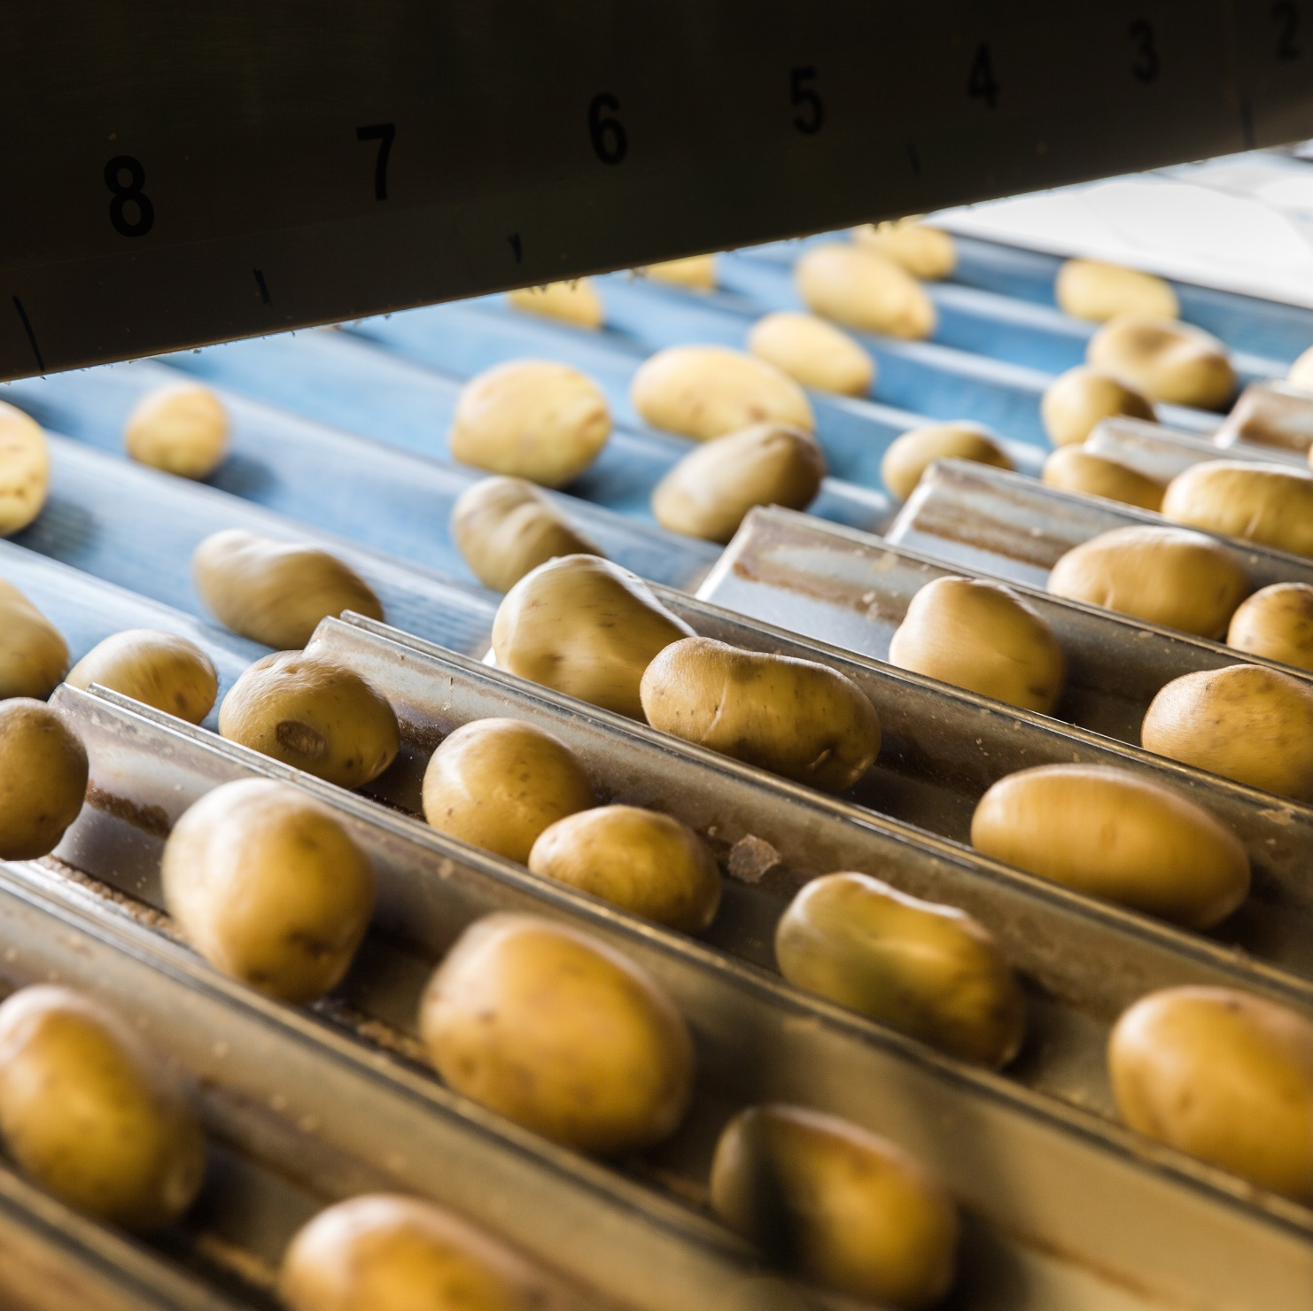
Unser Engagement gegen foodwaste
Was tun wir gegen Lebensmittelverschwendung?
Aktionsplan Lebensmittelverluste
Arbeitsgruppe Sorten
Weitere Kooperationen
Sortierabgänge sinnvoll verwenden
Notes:
Unser Engagement gegen Foodwaste
Was tun wir gegen Lebensmittelverschwendung?
Aktionsplan Lebensmittelverluste
Mehrere Branchen haben gemeinsam mit dem Bund eine Zielvereinbarung zur Reduktion von Food Waste unterzeichnet. Der Aktionsplan verfolgt drei Hauptziele: die Reduktion von Lebensmittelverlusten, eine effizientere Lieferkette sowie Informations- und Sensibilisierungskampagnen für Konsumenten und Handel.
Zur Zielerreichung werden einfache Datenerhebungsinstrumente eingesetzt, um Verluste entlang der Wertschöpfungskette sichtbar zu machen. SWISSCOFEL führt bereits ein Food-Waste-Monitoring für Kartoffeln und weitere Kulturen durch; auch swisspatat ist im Aktionsplan eingebunden. Das Reporting ist bewusst schlank gehalten und erfolgt einmal jährlich rückwirkend.
Arbeitsgruppe Sorten
Nicht aus politischem Antrieb, sondern aus eigenem Interesse sucht die Branche seit Jahren nach der idealen Kartoffelsorte – hitze- und näsetolerant, mit ansprechender Form und hervorragendem Geschmack. Eine solche Sorte gibt es bisher noch nicht, doch die Branche arbeitet kontinuierlich daran und bleibt hartnäckig. Verschiedene Projekte, wie etwa Low-Input-Initiativen, sind bereits in Arbeit. Wir blicken zuversichtlich und optimistisch in die Zukunft.
Weitere Kooperationen
Es bestehen Kooperationen mit Projekten wie „Too Good To Go“ und „United Against Waste“.
Was wird sonst noch gemacht: Sortierabgänge sinnvoll verwenden
Zu guter Letzt bemühen sich die Handelsbetriebe in enger Zusammenarbeit mit Industrie und Detailhandel, das Maximum der Kartoffeln für den menschlichen Verzehr nutzbar zu machen. Immer mehr Industriebetriebe zeigen sich bereit, auch Prozessware zu verarbeiten. Konzepte wie „Ünique“ gewinnen zunehmend an Bedeutung und erfreuen sich bald in einem breiten Segment des Detailhandels grosser Beliebtheit.

Slide 8

Stratege & Ausblick
Welche strategische Ausrichtung haben wir festgelegt?
5 % Absatzsteigerung bis 2030
85 % Ausbeute bis 2030
95 % Selbstversorgungsgrad
40 % robuste/resistente Sorten bis 2035
80 % Foodwaste in menschliche Ernährung oder als Tierfutter bis 2035
Preissystem für kostendeckende Preise
Notes:
Stratege & Ausblick
Welche strategische Ausrichtung haben wir festgelegt?
Der Kartoffelbau steht seit mehreren Jahren vor zunehmenden Herausforderungen. Die PGK hat diese mithilfe einer eigens definierten Strategie angegangen. Einige Punkte dieser Strategie wurden von swisspatat übernommen, andere werden weiterhin von der PGK verfolgt.
Die von der PGK vorgeschlagenen Maßnahmen sollen als Arbeitsgrundlage dienen, um eine stabile Marktversorgung sicherzustellen.
Folgende sechs Massnahmen wurden definiert:
Steigerung des Frischkartoffelabsatzes um 5 % bis 2030
Steigerung der Effizienz (also der Verwendung für die menschliche Ernährung) auf 85 % im Mittel über 5 Jahre bis 2030
Selbstversorgungsgrad mit Speisekartoffeln von 95 % im Mittel über 5 Jahre
Anteil an als robust/ resistent definierten Sorten im Anbau von 40 % bis 2035
80 % der Mengen, die heute als Foodwaste deklariert werden, können bis 2035 kostendeckend in die menschliche Ernährung oder als Tierfutter verwendet werden
Die PGK entwickelt ein Preissystem, welches kostendeckende Preise ermöglicht

Slide 9

wünscht
einen erfolgreichen Start
in die Kartoffelkampagne 2026
Notes:
SWISSCOFEL wünscht
einen erfolgreichen Start
in die Kartoffelkampagne 2026

